Slide 1



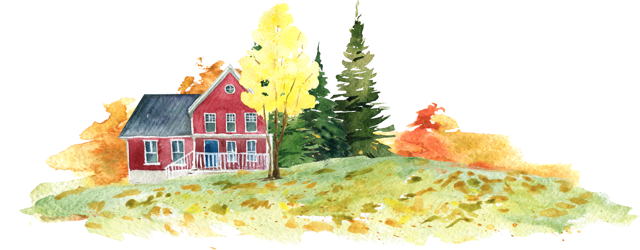
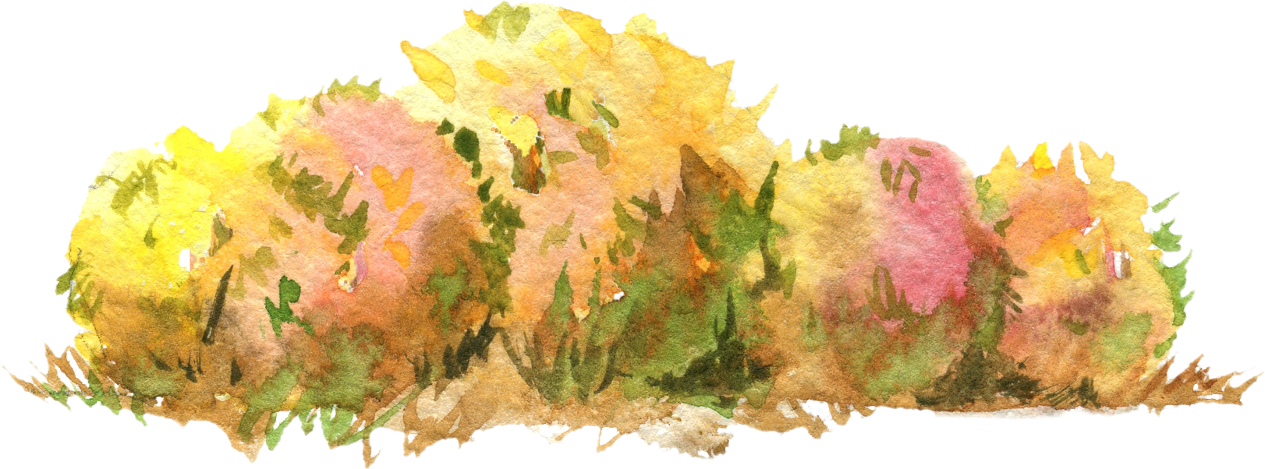

TRƯỜNG THCS
CHÀO MỪNG CÁC THẦY CÔ GIÁO
ĐẾN DỰ GIỜ LỚP 9A
Giáo viên thực hiện: …

Slide 2





HOẠT ĐỘNG
MỞ ĐẦU

Slide 3

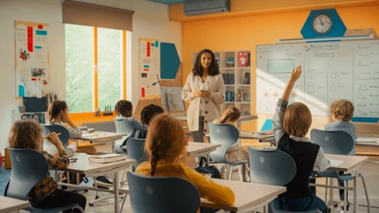
Kiểm tra bài cũ:
Cô mời …… lên bảng kiểm tra bài cũ!

Slide 4
Phép thử là chọn một HS trong số các HS của lớp 9A.
Không gian mẫu là tập hợp tất cả HS của lớp hôm nay. Không gian mẫu có … phần tử.
Các kết quả có thể xảy ra là đồng khả năng.

Slide 5
Nhung | Mai | Minh | Vinh | An | Khánh
Lan | Bình | Trúc | Quang | Lâm | Dung
Mạnh | Ân | Hưng | Hương | Hân | Hạnh
Trân | Sỹ | Châu | Trang | Hùng | Long
Quỳnh | My | Kiên | Khương | Linh | Ly
Bạn nào có tên dài sẽ dễ bị phóng trúng. Do đó các kết quả trong trường hợp này không đồng khả năng.

Slide 6

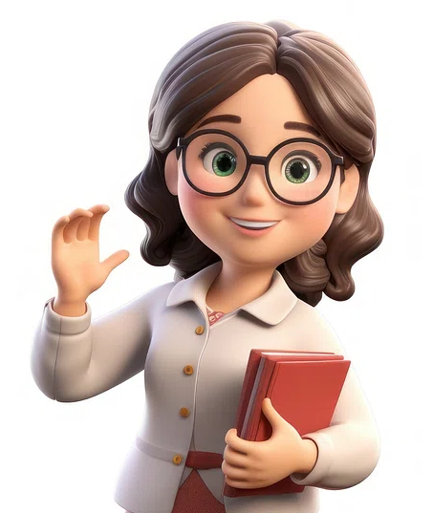
Cô mong muốn bốc được bạn có chữ đầu là M. Vì các bạn chữ M chưa có điểm.
Biến cố là “bốc được HS có chữ đầu tên M”.
Các kết quả là: Minh, Mai, Mạnh, My.

Slide 7
Làm thế nào cô tính được khả năng bốc được bạn có chữ đầu tên là M?
Biến cố là “bốc được HS có chữ đầu tên M”.
Các kết quả là: Minh, Mai, Mạnh, My.

Slide 8


TRƯỜNG TRUNG HỌC CƠ SỞ …
TIẾT - §4:
PHÉP THỬ NGẪU NHIÊN VÀ KHÔNG GIAN MẪU. XÁC SUẤT CỦA BIẾN CỐ
(Tiết 2)

Slide 9
HOẠT ĐỘNG
HÌNH THÀNH KIẾN THỨC MỚI

Slide 10

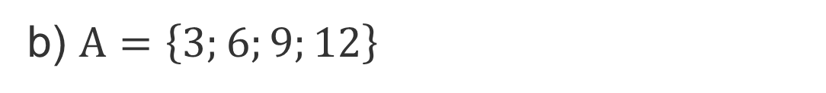
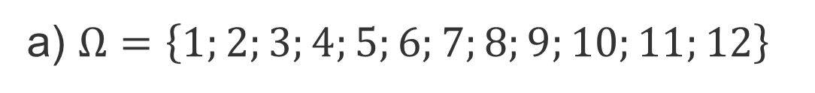
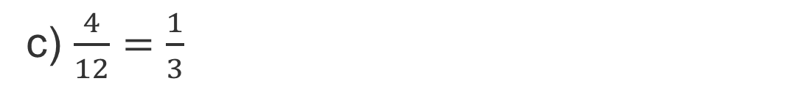
§4. PHÉP THỬ NGẪU NHIÊN VÀ KHÔNG GIAN MẪU. XÁC SUẤT CỦA BIẾN CỐ
Hình 25 mô tả một đĩa tròn bằng bìa cứng được chia thành 12 phần bằng nhau và ghi các số 1, 2, 3, …, 12; chiếc kim được gắn cố định vào trục quay ở tâm của đĩa.
12
1
11
2
a) $Ω=\left\{1;2;3;4;5;6;7;8;9;10;11;12\right\}$
10
3
b) $A=\left\{3;6;9;12\right\}$
9
4
c) $\frac{4}{12}=\frac{1}{3}$
8
5
7
6
Hình 25

Slide 11

Kết luận
Giả thiết rằng các kết quả của một phép thử là đồng khả năng.
Khi đó xác suất của biến cố A, kí hiệu là P(A), bằng tỉ số giữa số kết quả thuận lợi cho biến cố A và tổng số kết quả có thể xảy ra.
Số kết quả thuận lợi cho A
P(A) =
Tổng số kết quả có thể xảy ra

Slide 12


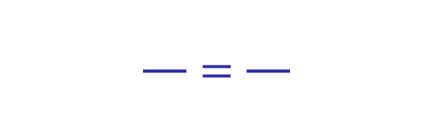
§4. PHÉP THỬ NGẪU NHIÊN VÀ KHÔNG GIAN MẪU. XÁC SUẤT CỦA BIẾN CỐ
VÍ DỤ BAN ĐẦU
- Phép thử: Chọn một HS trong số ….HS của lớp 9A.
- Không gian mẫu:
Số phần tử của không gian mẫu là: …..
$$Ω=\left\{An, Bình, Cương, Dung,…\right\}$$
- Biến cố A: “Chọn HS có chữ đầu tiên là M”
Tập hợp quả thuận lợi của biến cố A là:
$$A=\left\{Minh, Mai, Mến\right\}$$
Số phần tử của A là: ….
9
$$\frac{}{}=\frac{}{}$$
- Xác xuất của biến cố A là:
8
7

Slide 13

§4. PHÉP THỬ NGẪU NHIÊN VÀ KHÔNG GIAN MẪU. XÁC SUẤT CỦA BIẾN CỐ
NHẬN XÉT
Để tính xác suất của một biến cố ta thực hiện các bước sau:
Bước 1: Kiểm tra tính đồng khả năng đối với các kết quả xảy ra của phép thử.
Bước 2: Đếm số kết quả có thể xảy ra, tức là đếm số phần tử của không gian mẫu.
Bước 3: Đếm số kết quả thuận lợi cho biến cố A.
Bước 4: Lập tỉ số giữa số kết quả thuận lợi cho biến cố A và tổng số kết quả có thể xảy ra.
9
8
Chú ý: Bước một rất cần thiết.
7

Slide 14


Ví dụ 2/ SGK
Hai bạn Nam, Hùng và hai bạn nữ Dung, Nguyệt tham gia đội văn nghệ của lớp 9A. Cô giáo phụ trách đội chọn ngẫu nhiên hai bạn để hát song ca.
Liệt kê các cách chọn ngẫu nhiên hai bạn để hát song ca.
Tính xác xuất của mỗi biến cố sau:
B: “Trong hai bạn được chọn ra, có một bạn nam và một bạn nữ.
C: “Trong hại bạn được chọn ra có bạn Nguyệt”.

Slide 15
Ví dụ 2/ SGK/ T37
Xét phép thử: “Chọn ngẫu nhiên hai bạn để hát song ca”. Các kết quả có thể xảy ra của phép thử là đồng khả năng.
Có 6 cách chọn ra hai bạn để hát song ca là: Hùng và Dũng; Hùng và Dung; Hùng và Nguyệt, Dũng và Dung; Dũng và Nguyệt; Dung và Nguyệt.
Có 4 kết quả thuận lợi cho biến cố B là: Hùng và Dung, Hùng và Nguyệt, Dũng và Dung, Dũng và Nguyệt.
Vậy:
Có 3 kết quả thuận lợi cho biến cố C là: Hùng và Nguyệt, Dũng và Nguyệt, Dung và Nguyệt.
Vậy:

Slide 16
Ví dụ 3/ SGK/ T37
Viết ngẫu nhiên một số lẻ có hai chữ số.
Tìm số phần tử của tập hợp Ω gồm các kết quả có thể xảy ra đối với số tự nhiên được viết ra.
Tính xác suất của biến cố E: “Số tự nhiên được viết ra là bội của 9”
Giải:
Xét phép thử : “Viết ngẫu nhiên một số tự nhiên lẻ có hai chữ số”. Các kết quả xảy ra của phép thử đó là đồng khả năng.
Tập hợp các kết quả có thể xảy ra của phép thử đó là:
Số phần tử của tập hợp Ω là:

Slide 17
Ví dụ 3/ SGK/ T37
Viết ngẫu nhiên một số lẻ có hai chữ số.
Tìm số phần tử của tập hợp Ω gồm các kết quả có thể xảy ra đối với số tự nhiên được viết ra.
Tính xác suất của biến cố E: “Số tự nhiên được viết ra là bội của 9”
Giải:
b) Các kết quả thuận lợi cho biến cố E là:
Có 5 kết quả thuận lợi cho biến có này.
Vậy:

Slide 18
HOẠT ĐỘNG
LUYỆN TẬP

Slide 19


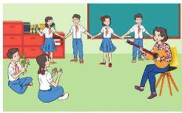
BÀI TOÁN MỞ ĐẦU
3 HS nam: Vinh, Quang, Minh
3 HS nữ: Lan, Mai, Hoa
Không gian mẫu:
+) Vinh-Quang; Vinh-Minh; Vinh-Lan; Vinh-Mai; Vinh-Hoa
+) Quang-Minh; Quang-Lan; Quang-Mai; Quang-Hoa;
+) Minh-Lan; Minh-Mai; Minh-Hoa;
+) Lan-Mai; Lan-Hoa;
+) Mai-Hoa
Notes:
Bấm vào mũi tên để quay lại Slide 26 Vòng quay may mắn

Slide 20
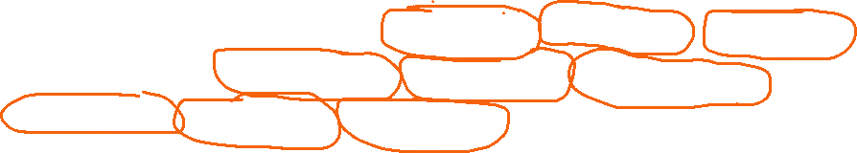
BÀI TOÁN MỞ ĐẦU
3 HS nam: Vinh, Quang, Minh
3 HS nữ: Lan, Mai, Hoa
Khoanh tròn các cặp nam – nữ tất cả các cặp được ghép.
+) Vinh-Quang; Vinh-Minh; Vinh-Lan; Vinh-Mai; Vinh-Hoa
+) Quang-Minh; Quang-Lan; Quang-Mai; Quang-Hoa;
+) Minh-Lan; Minh-Mai; Minh-Hoa;
+) Lan-Mai; Lan-Hoa;
+) Mai-Hoa
Notes:
Bấm vào mũi tên để quay lại Slide 26 Vòng quay may mắn

Slide 21
BÀI TOÁN MỞ ĐẦU
3 HS nam: Vinh, Quang, Minh
3 HS nữ: Lan, Mai, Hoa
Vậy số kết quả có thể xảy ra là: 15 kết quả.
Số kết quả thuận lợi cho biến cố “chọn ra 1 cặp song ca trong đó có 1 nam và 1 nữ” là 9.
Vậy xác suất của biến cố này là:
Notes:
Bấm vào mũi tên để quay lại Slide 26 Vòng quay may mắn

Slide 22
BÀI TOÁN MỞ ĐẦU
Cách suy luận khác!
Một bạn có thể ghép với 5 bạn còn lại. Ta có 6 bạn nên có 30 lần ghép đôi. Tuy nhiên bạn thứ nhất ghép với bạn thứ 2, rồi lúc sau bạn thứ 2 lại ghép với bạn thứ nhất thì cặp đôi đó đã được tính 2 lần. Nên ta lấy số kết quả chia 2 được 15 cặp ghép đôi.
+ Mỗi bạn nam ghép được với 3 bạn nữ nên ta có 3 cặp. Mà có 3 bạn nam nên có 9 cặp.
Vậy xác suất của biến cố này là:
Notes:
Bấm vào mũi tên để quay lại Slide 26 Vòng quay may mắn

Slide 23
LUYỆN TẬP 3/ SGK/ 38
a)
b)
c)
Notes:
Bấm vào mũi tên để quay lại Slide 26 Vòng quay may mắn

Slide 24
HOẠT ĐỘNG
VẬN DỤNG

Slide 25





VÒNG QUAY
MAY MẮN
8
9
9,5
10
1
2
3
10
8,5
9
9,5
4
5
Luật chơi
QUAY
Notes:
Luật chơi: GV cho HS quay để chọn câu hỏi và số điểm. Trả lời đúng sẽ được điểm tương ứng vừa chọn. Trả lời sai thì nhường lại quyền cho bạn khác. Kích chuột vào trái tim của kim quay nếu muốn chuyển sang Hoạt động vận dụng.

Slide 26
LUẬT CHƠI
- Trò chơi gồm 5 câu hỏi ẩn sau 5 ô vuông.
- Trả lời đúng 1 câu sẽ được quay 1 lượt vòng quay may mắn và nhận được phần thưởng ứng với ô mà bạn quay được.
- Trả lời sai nhường quyền trả lời cho bạn khác.
- Học sinh giành quyền trả lời bằng cách giơ tay.
Notes:
Bấm vào mũi tên để quay lại Slide 26 Vòng quay may mắn

Slide 27





Câu 1: Chọn 1 số trong các số từ 1 đến 20. Xác suất để chọn ra được số lẻ là:
A. .
B. .
QUAY VỀ
C. .
D. .
Notes:
Kích chuột vào các đáp án để biết đáp án đúng, sai. Kích vào quay về để Slide 26 Vòng quay may mắn

Slide 28
Câu 2: Xác suất để một cặp vợ chồng sinh được con trai đầu lòng là:
A. .
B. .
C. .
D. .
QUAY VỀ
Notes:
Kích chuột vào các đáp án để biết đáp án đúng, sai. Kích chuột ra ngoài các đáp án để xem hướng dẫn. Kích vào quay về để Slide 26 Vòng quay may mắn

Slide 29
Câu 3: Chọn phát biểu sai?
A. Khi tính xác suất của biến cố, ta cần chú ý xem các có thể xảy ra có đồng khả năng hay không.
QUAY VỀ
B. Khi các kết quả đồng khả năng xảy ra: xác suất biến cố được xác định bằng tỉ số giữa số kết quả thuận lợi cho biến cố và tổng số kết quả có thể xảy ra.
C. Kết quả xác suất của một biến cố ngẫu nhiên có thể lớn
hơn một.
D. Kết quả của 1 biến cố có thể bằng 0 hoặc bằng 1.
.
Notes:
Kích chuột vào các đáp án để biết đáp án đúng, sai. Kích vào quay về để Slide 26 Vòng quay may mắn

Slide 30



Câu 4: Một bó hoa gồm 2 bông hoa màu đỏ và 2 bông màu vàng. Tính xác suất để Mai chọn được 2 bông hoa trong đó có cả 2 màu.
A. .
B. .
C. .
D. .
QUAY VỀ
Notes:
Kích chuột vào các đáp án để biết đáp án đúng, sai. Kích chuột ra ngoài các đáp án để xem hướng dẫn. Kích vào quay về để Slide 26 Vòng quay may mắn

Slide 31
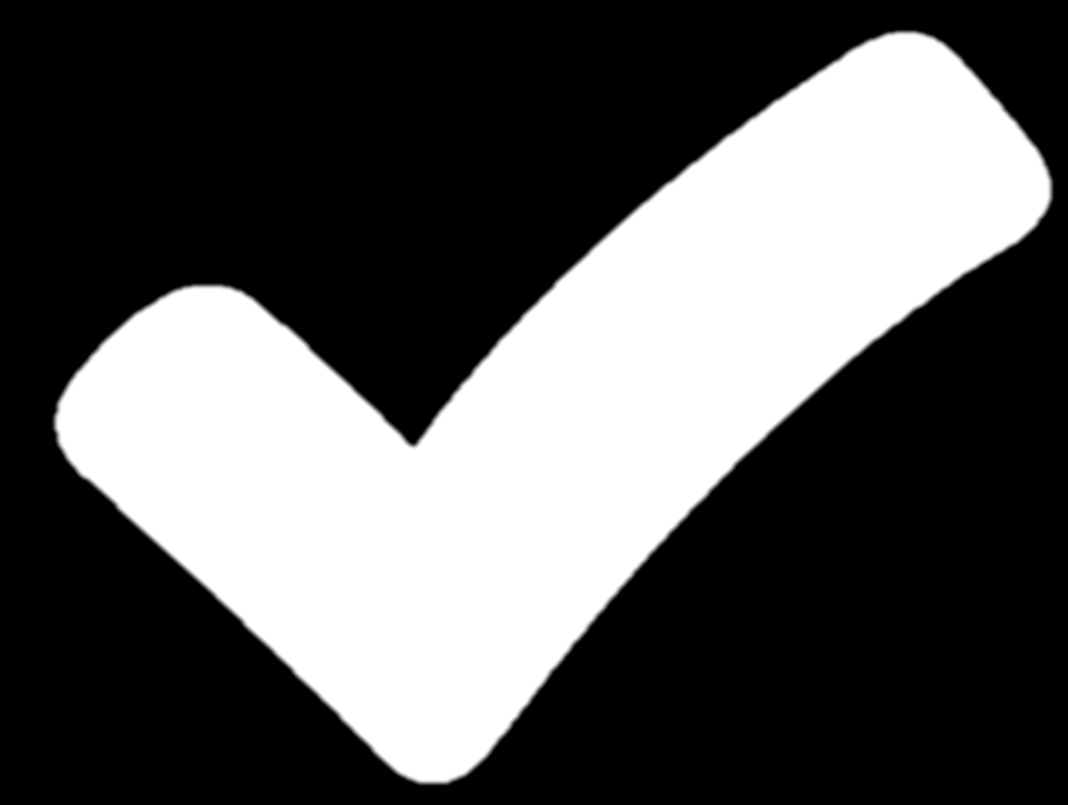
Câu 5: Một đội chơi gồm 10 người trong đó có 5 nam, 5 nữa. Hỏi có bao nhiêu cách ghép đội 2 người trong đó 1 nam và 1 nữa tham gia trò chơi.
A.
B.
QUAY VỀ
C.
D.
Notes:
Kích chuột vào các đáp án để biết đáp án đúng, sai. Kích vào quay về để Slide 26 Vòng quay may mắn

Slide 32






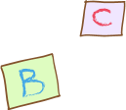
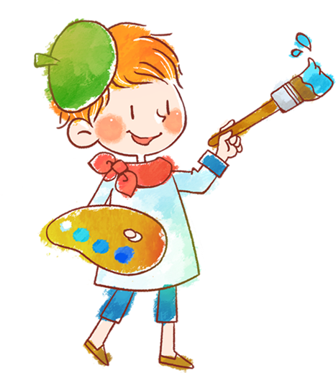

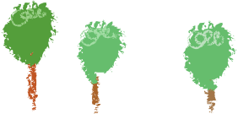


HƯỚNG DẪN VỀ NHÀ
Xem lại các nội dung của tiết học hôm nay
Làm bài tập 1, 2, 3, 4, 5, 6 SGK trang 38, 39.

Slide 33






THANK YOU

